Slide 1
Eigen regie en
Leven Lang Ontwikkelen
Met Nathalie van der Stel en Petra Oldenhage (SBCM)
1 oktober 2026

Slide 2

Opening 10.00 uur
Workshop ‘Zit ik hier goed’ 10.15 uur
Joris Barendrecht, Thomas Pruijsen,
Wilma Arends en Marcel van der Lit
Boksworkshop 11.30 uur
Ivo Lammers
Lunch
Workshops eigen regie 13.30 – 15.00 uur
Ros Houben, Nathalie van der Stel en
Petra Oldenhage
Plenaire afsluiting 15.00 – 15.30 uur
AGENDA

Slide 3
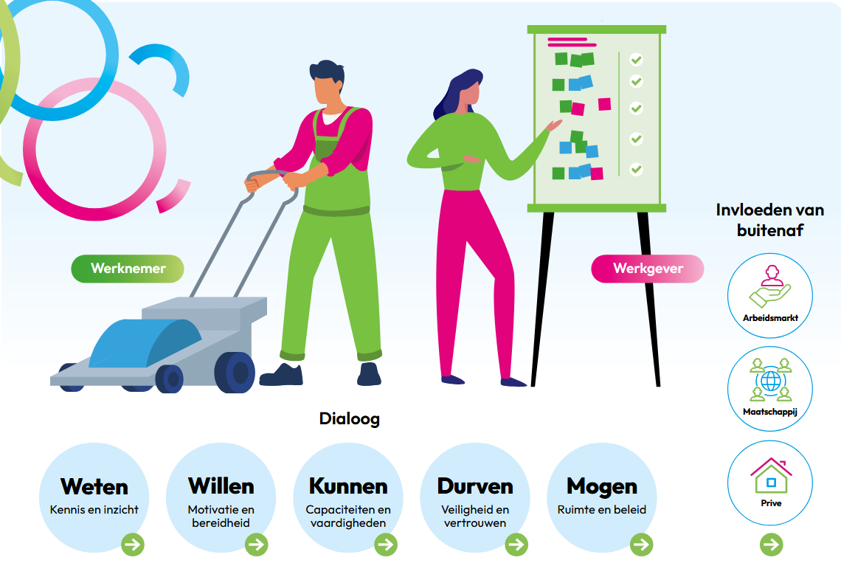
Eigen regie

Slide 4
Bijeenkomsten waarin Eigen Regie centraal staat
Professional Centraal
Pilots stimuleren veiligheidsgedrag: start juli 2026
Bijeenkomsten
Eigen regie en Sociale Veiligheid:
1 dec 2026
Verzuim: 24 sept 2026
Eigen Regie en LLO: 1 okt 2026
Training WPO (werknemersvaardigheden): 15 okt
Leergang werkleiders start groep 2: 24 november
Training Impuls (basisvaardigheden)
Bijeenkomst Praktijkleren met praktijkverklaring
MZSW-congres: 25 november 2026
Sterk aan het Werk-festival: 4 en 11 november 2026
Bijeenkomst Eigen Regie en Duurzame Inzetbaarheid: januari 2027

Slide 5
Workshop Zit ik hier goed?
Joris Barendrecht en Thomas Pruijsen i.s.m Wilma en Marcel (ervaringsdeskundigen)

Slide 6
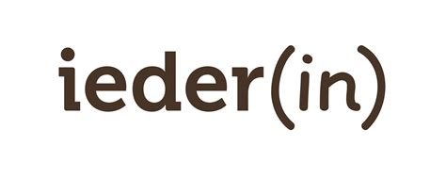


Welkom
Joris Barendrecht
Thomas Pruijsen
Wilma Arends
Marcel van der Lit

Slide 7
Simpel Switchen
Iedereen moet makkelijk en veilig kunnen switchen naar een betaalde baan of andere passende werkplek. Tussen uitkering en werk of tussen dagbesteding, beschut werk, de banenafspraak en regulier werk.
Regels, processen en onduidelijkheid maken het soms lastig om stappen te zetten.
In het programma Simpel Switchen werken we – als ministeries van SZW en VWS, samen met landelijke partners – aan het wegnemen van drempels zodat mensen stappen durven én kunnen zetten.
Veel mensen hebben al stappen gezet.
Doen jij en jouw organisatie ook mee?

Slide 8

Wat gaan we doen?
Stellingen, toelichting
Ervaringsverhaal
Vragen / verhalen uit de zaal
Informatiepunt Zet ik de stap
Ervaringsverhaal
Vragen / verhalen uit de zaal

Slide 9
Stelling
Ik kan zelf mijn werk inrichten,
zoals ik wil.

Slide 10
Stelling
De mensen die ik begeleid, kan ik voldoende eigen regie geven in hun behoefte op het gebied van werk.

Slide 11
Het ervaringsverhaal van Wilma
Vragen
Verhalen uit de zaal

Slide 12
Informatiepunt: www.zetikdestap.nl
Onafhankelijk van waar je woont, wie je begeleider is:
1 onafhankelijke plek met informatie.
In het doolhof van regelingen en afhankelijkheden:
1 plek waar je je vraag kan stellen zonder druk
De inwoner mag zelf bepalen, wij zetten de voor-/nadelen op een rijtje vanuit ervaring én kennis.

Slide 13
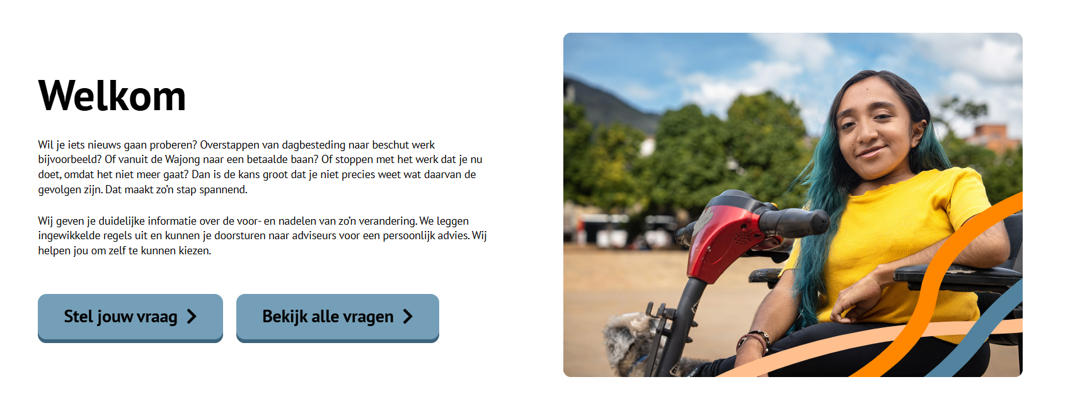
De website

Slide 14
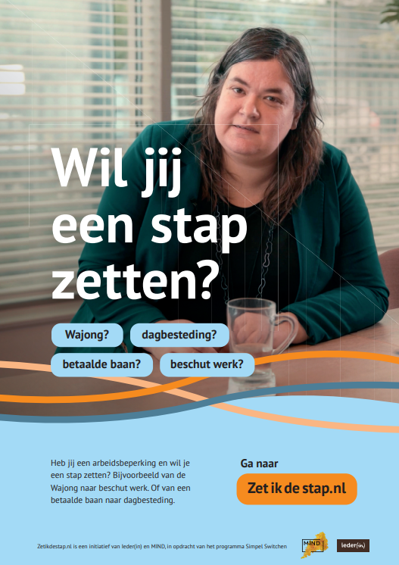
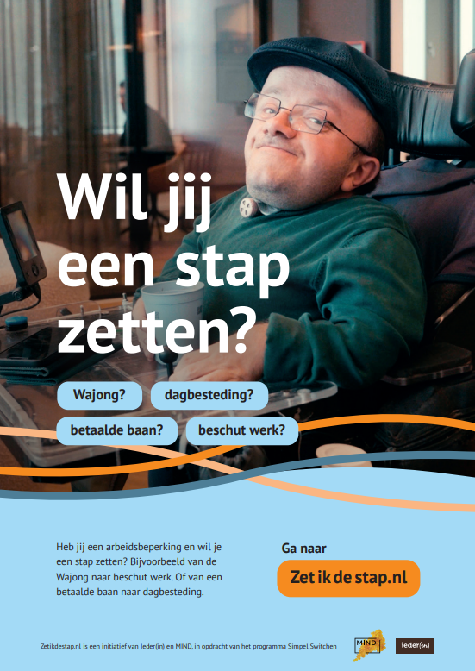
Toolkit om bekendheid te geven aan het informatiepunt

Slide 15
Stelling
Ik ga de website zetikdestap.nl delen met werknemers bij het sociaal ontwikkelbedrijf.

Slide 16
Het ervaringsverhaal van Marcel
Vragen
Verhalen uit de zaal

Slide 17
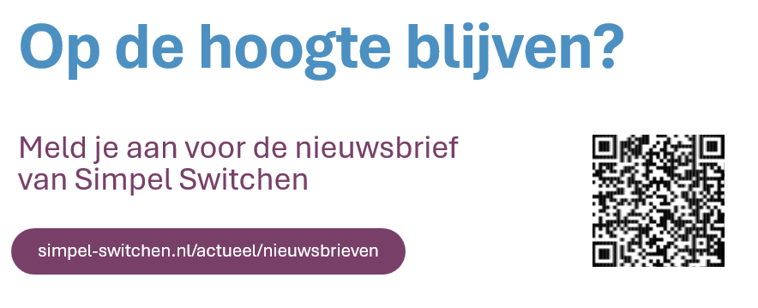

Slide 18

PAUZE

Slide 19

Met Ivo Lammers (Ergon)
Aan de slag met eigen regie

Slide 20
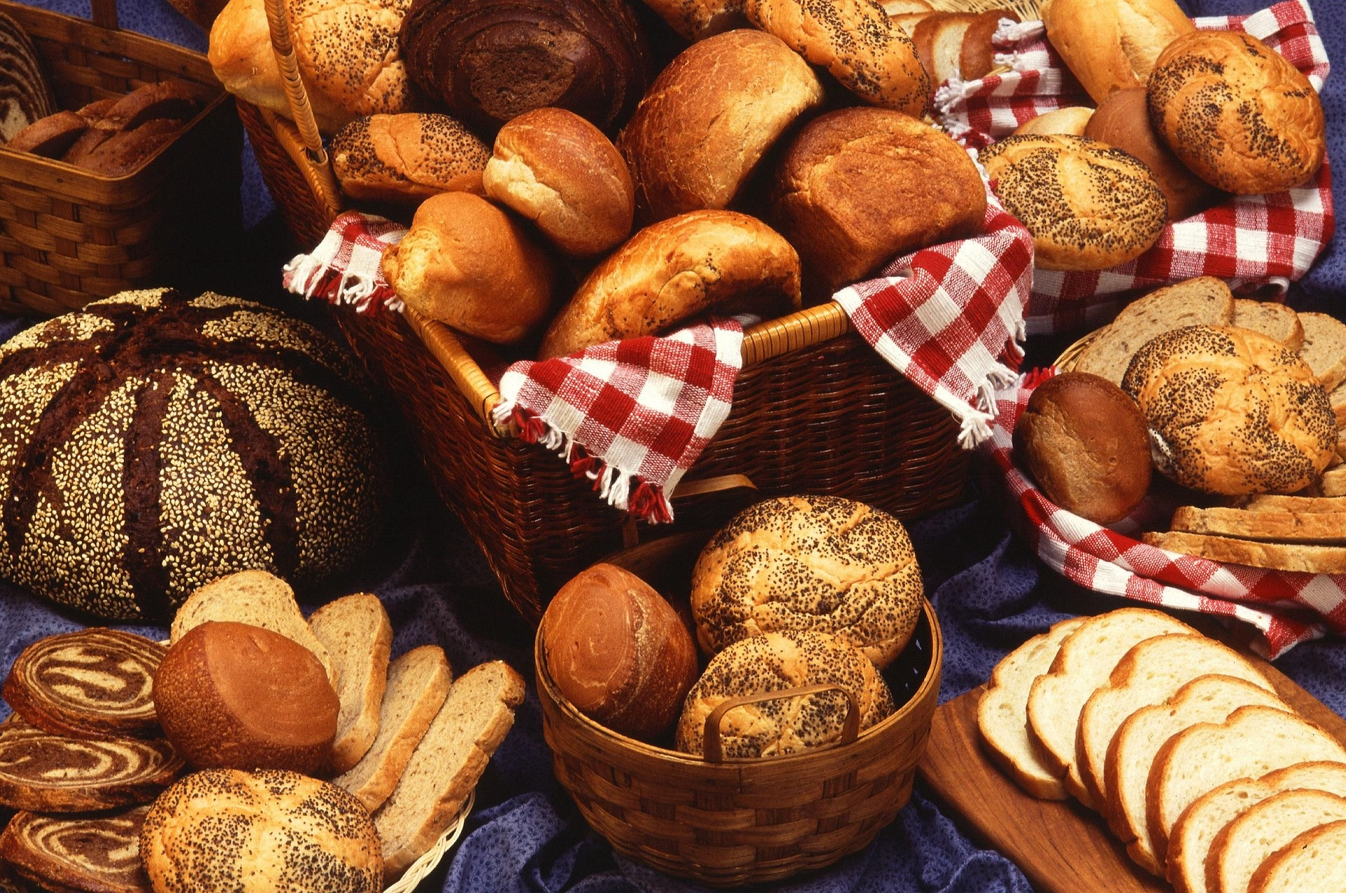
LUNCH

Slide 21
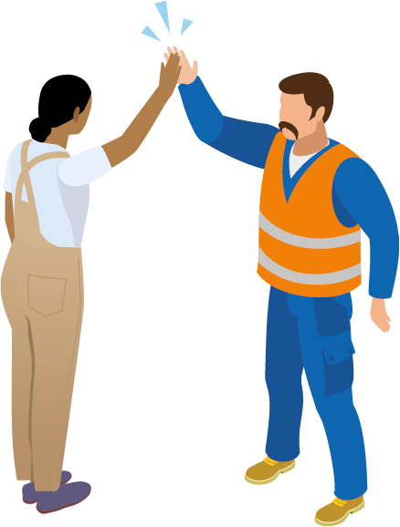
Workshop 1
Met Ros Houben
Workshop 2
Met Nathalie van der Stel en Petra Oldenhage
Workshop eigen regie

Slide 22
Workshop Droompad
Eigen regie, leren en ontwikkelen
Petra Oldenhage en Nathalie van der Stel

Slide 23
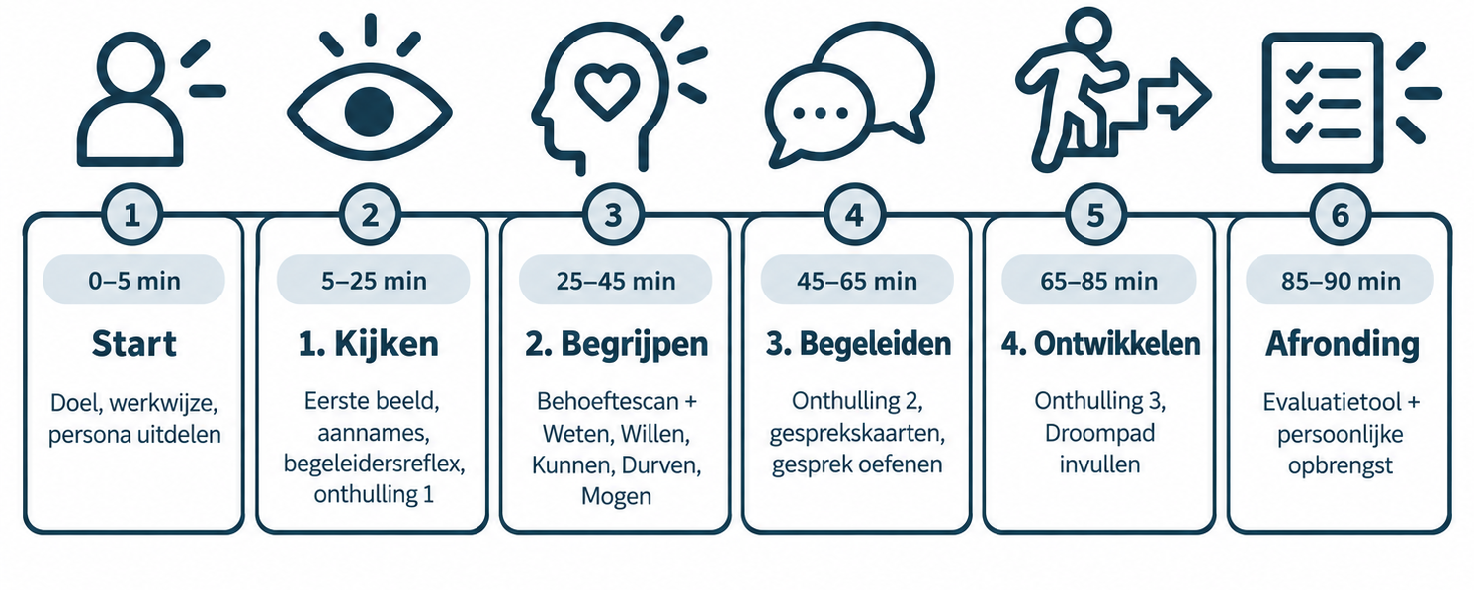

Plan van vandaag
90 minuten

Slide 24
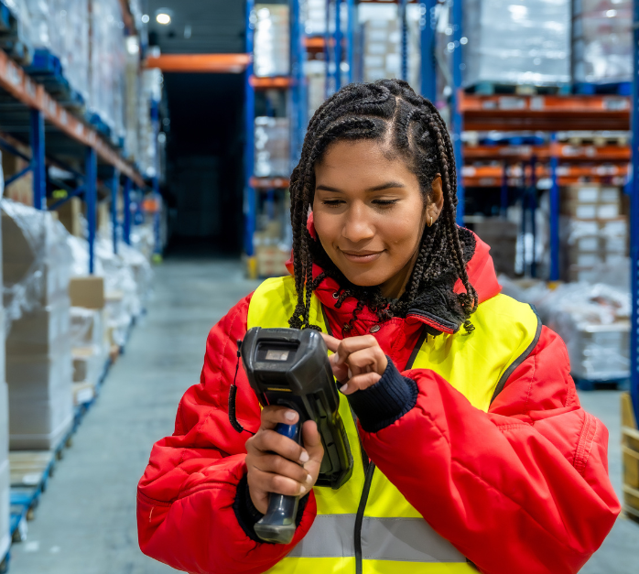
Hier start jullie gezamenlijke reis.
Bekijk jullie persona.
Wat valt op?
Droompad: jullie reis begint hier
Notes:
Iedere tafel krijgt één vaste persona. Vertel dat deelnemers gedurende de hele workshop met deze werknemer blijven werken. De informatie wordt bewust in delen gegeven. Vraag deelnemers om nu nog niet op zoek te gaan naar oplossingen. Ze mogen eerst kijken wat er feitelijk op de kaart staat en welk eerste beeld bij hen ontstaat.
Leg kort de route uit: Kijken – Begrijpen – Begeleiden – Ontwikkelen.

Slide 25

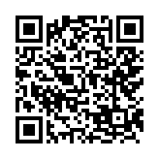
Wie is mijn werknemer?
Wat zien we feitelijk?
Wat vullen we zelf al in?
Wat roept deze werknemer bij ons op?
Vervolg de reis:
Scan de QR-code en speel.
Hoe reageer ik als begeleider?
Pak daarna Onthulling 1.
Notes:
We maken snel een verhaal van gedrag. Iemand kan ongemotiveerd, lastig, onzeker of ongeïnteresseerd lijken, terwijl we nog weinig weten over wat er speelt.
Laat de deelnemers eerst hun eerste beeld bespreken. Daarna speelt iedereen individueel de reflextool. Benadruk dat de uitkomst geen beoordeling is. De tool laat vooral zien wat iemand automatisch geneigd is te doen: sturen, oplossen, overnemen, onderzoeken of ruimte geven.
Laat daarna Onthulling 1 openen.
Vraag kort:
“Wat verandert deze informatie aan jullie eerste beeld?”

Slide 26
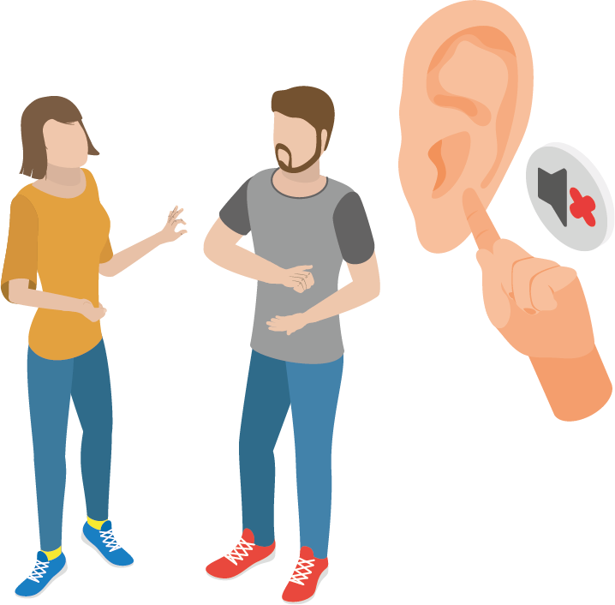
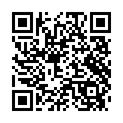
Wat heeft mijn werknemer nodig?
Jullie werknemer heeft de behoeftescan ingevuld.
Bekijk de uitslag en onderzoek:
WETEN
WILLEN
KUNNEN
DURVEN
MOGEN
Vul het werkblad in:
Wat weten we al?
Wat willen we nog vragen?
Wat vraagt dit van ons?
Notes:
De behoeftescan geeft informatie vanuit het perspectief van de werknemer. Iedere persona heeft een fictieve uitslag.
Gebruik vervolgens het Eigen regiemodel. Licht de vijf onderdelen kort toe:
Weten: weet iemand wat mogelijk is en wat hij nodig heeft?
Willen: wat motiveert iemand en wat wil iemand zelf?
Kunnen: wat kan iemand en welke manier van leren past?
Durven: wat helpt iemand om een volgende stap te zetten?
Mogen: krijgt iemand daadwerkelijk tijd, ruimte en mogelijkheden?
Laat deelnemers vooral zichtbaar maken welke informatie nog ontbreekt. Ze hoeven de werknemer niet zelf in te vullen.
Tijdens de workshop ontvangt iedere groep de fictieve uitslag van de behoeftescan van hun eigen persona. De deelnemers analyseren deze uitslag met het Eigen regiemodel en bepalen per onderdeel wat zij al weten, wat zij nog van de werknemer zouden willen weten en wat dit vraagt van hun begeleiding. De uitkomst vormt de basis voor de ontwikkel- en begeleidingsaanpak die zij voor hun persona maken.
Behoeftescan persona’s
Demobehoefte scan: https://www.hubcreations.nl/behoeftescan-caop
Fictieve uitslag
Werken met fictieve uitslagen per persona. We doen net alsof deze persona de behoefte scan heeft ingevuld
Eigen regiemodel
Uitprinten SBCM visiedocument en op tafel leggen.
Gesprekshelper
IOP-gesprekskaart individueel
Voor het gesprek over Werkplezier, Gezondheid en Ontwikkeling en het vastleggen van afspraken.
Gespreksstarter- en doorvraagkaartjes
Om een gesprek op gang te brengen en verder te onderzoeken wat een werknemer bedoelt, nodig heeft of wil.

Slide 27
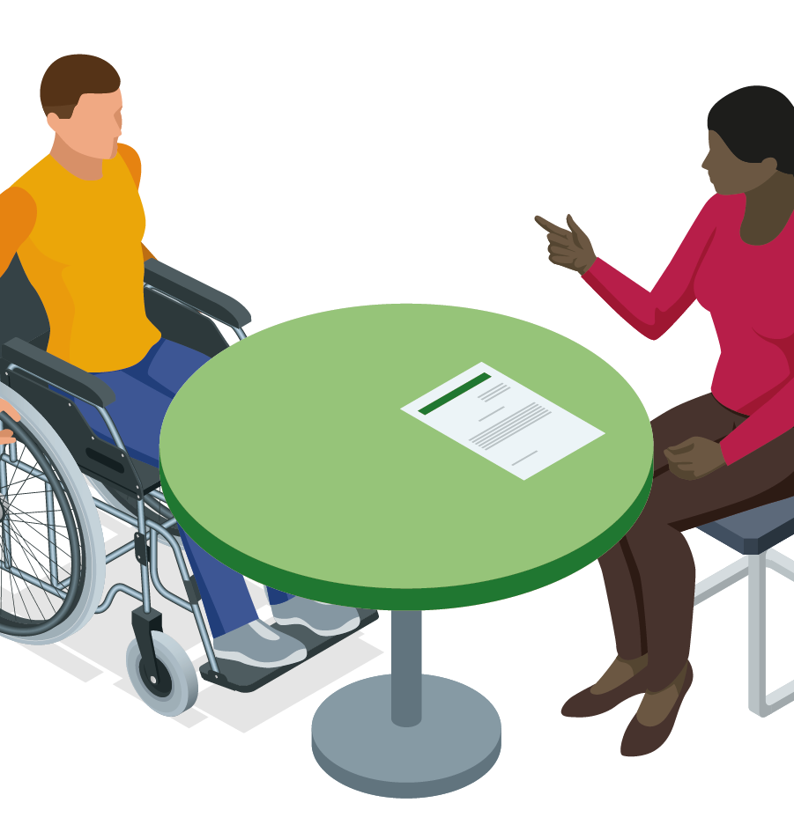
Van gedrag naar gesprek
Pak Onthulling 2.
Er gebeurt iets op het werk.
Bespreek:
Wat zien we gebeuren?
Wat weten we nog niet?
Wat willen we aan de werknemer vragen?
Gebruik de gesprekskaarten.
Oefen daarna kort het gesprek.
Notes:
Onthulling 2 bevat een concrete gebeurtenis uit de praktijk. Dit is het moment waarop de neiging ontstaat om direct te corrigeren of een oplossing te bedenken.
Vraag deelnemers om eerst te onderzoeken wat ze nog niet weten.
Laat ze daarna gebruikmaken van de IOP-gesprekskaart en de gespreksstarter-/doorvraagkaarten. Ze kiezen een paar vragen waarmee ze het gesprek zouden openen.
Laat één deelnemer de begeleider spelen en één deelnemer de werknemer. Het hoeft maar enkele minuten te duren.
Vraag na afloop:
“Welke vraag zorgde ervoor dat de werknemer zelf meer ging vertellen?”

Slide 28

Van wens naar de volgende stap
Pak Onthulling 3 – Dit wil ik
Breng nu alles samen in het Droompad:
1. Wat heb je nodig?
2. Wat zien we gebeuren?
3. Waar wil je naartoe?
4. Wie doet wat?
5. Werkt de begeleiding?
Maak jullie route concreet.
Notes:
De derde onthulling geeft de werknemer nadrukkelijk een stem: wat wil iemand, waar twijfelt iemand over of welke stap spreekt iemand aan?
Nu komt alle informatie samen: persona, onthullingen, behoeftescan, Eigen regie en gesprek.
Laat de groep het Droompad invullen. Zorg dat de volgende stap klein en uitvoerbaar blijft.
Bij Wie doet wat? moeten drie rollen zichtbaar worden:
de werknemer;
de begeleider;
de organisatie.
Bij Werkt de begeleiding? gaat het om hoe je later samen met de werknemer controleert of de gekozen aanpak helpt.

Slide 29
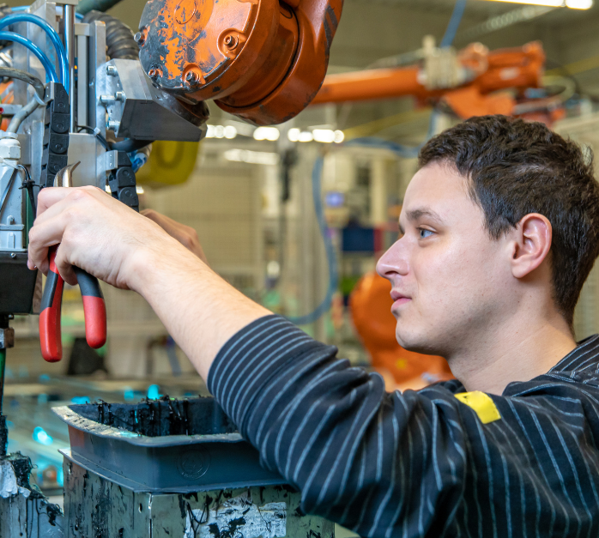
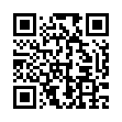
Scan de QR-code:
Hoe gaat het tussen ons?
De werknemer geeft aan:
👍 Dit gaat al goed
💬 Dit wil ik bespreken
Tot slot:
Wat neem jij mee naar je eigen werk?
Begeleiding bespreek je ook samen met de werknemer.

Slide 30
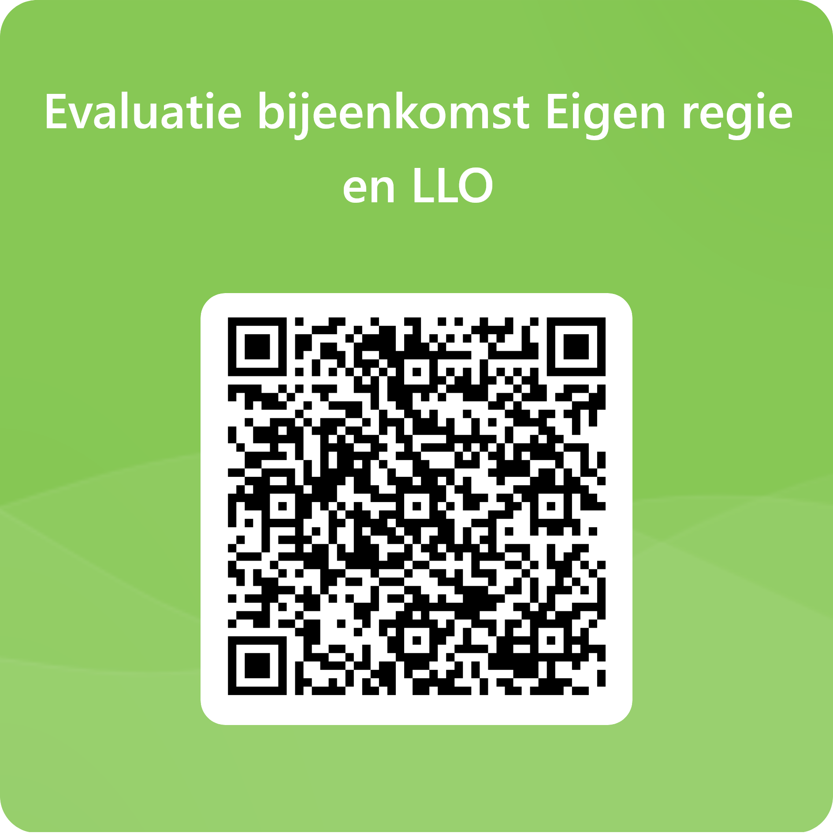

Wat neem je mee naar huis?
WRAP-UP

Slide 31
Bedankt voor je aanwezigheid!

